Slide 1
5-25 习题课

Slide 2
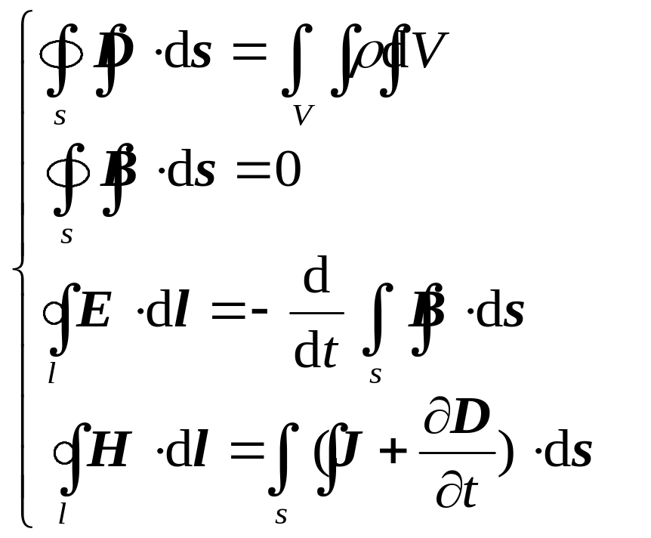
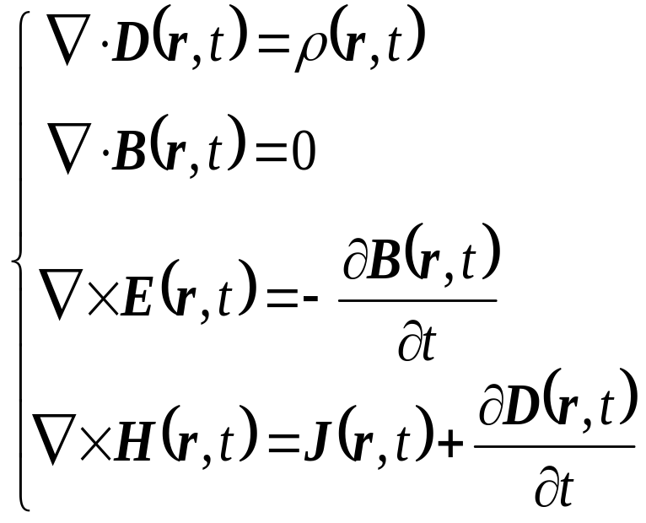
1.1 写出麦克思韦方程组，并简述其物理意义
电场的高斯定理，说明总的电场和电荷的联系
磁通连续定理，说明磁场是无源场，磁力线是闭合的，目前自然界没有磁荷存在
法拉第电磁感应定律，说明总的电场和磁场的联系，变化的磁场产生电场
安培环路定理，说明磁场与电流以及变化电场的联系，变化的电场激发磁场

Slide 3
1.2 写出理想导体的边界条件
所谓边界条件，即电磁场在不同介质的边界面上服从的条件，也可以理解为界面两侧相邻点在无限趋近时所要满足的约束条件。边界条件是完整的表示需要导出界面两侧相邻点电磁场矢量所满足的约束关系。

Slide 4

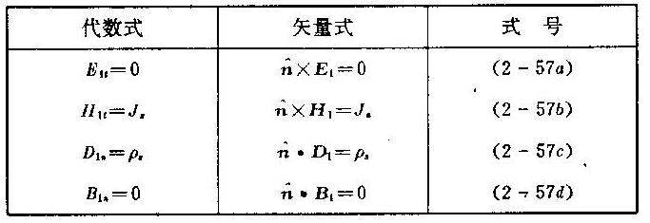
理想导体①和理想介质②间的边界条件
理想导体内部电场和磁场都为零

Slide 5

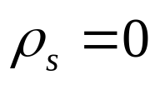
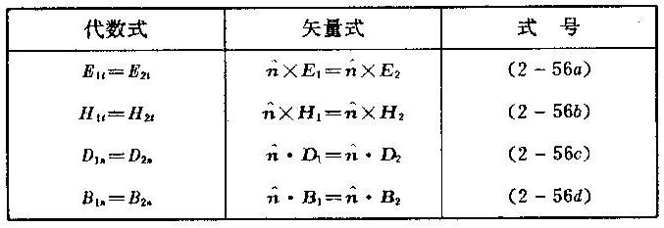
理想介质
理想介质是指 ，即无欧姆损耗的简单媒质。在两种理想介质的分界面上不存在面电流和自由电荷，即J_{s}=0 。

Slide 6

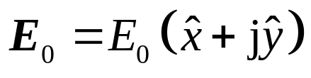
二、自由空间平面波的电场为 ,求解或证明如下问题：
（1）求出该平面电磁波的磁场表达式，证明该平面波的电场和磁场没有z分量；
（2）简述参量w和k所表征的物理意义，以及它们之间的相互关系；
（3）如果 ，分析平面波的极化特性；

Slide 7
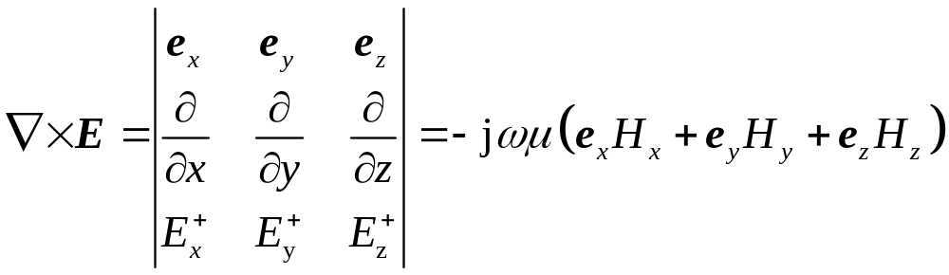
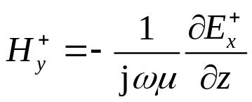

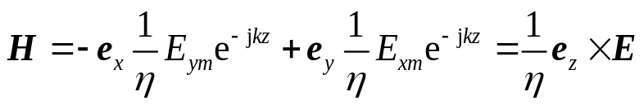
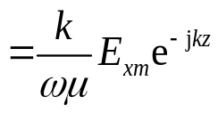

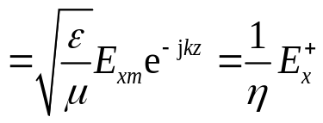
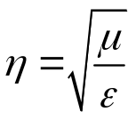
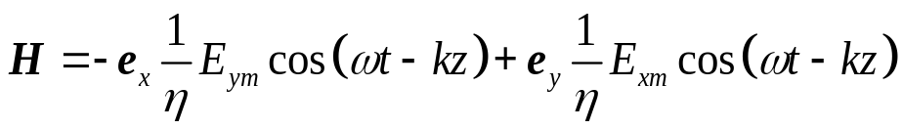
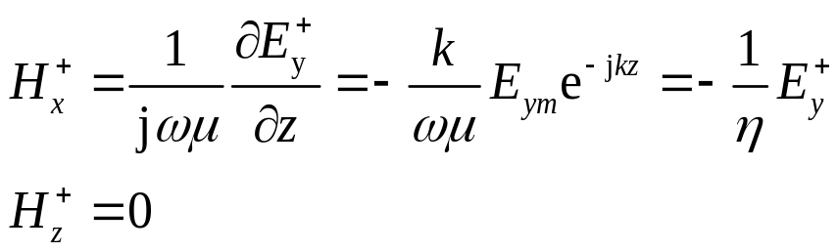
得
将
将
其瞬时值形式

Slide 8
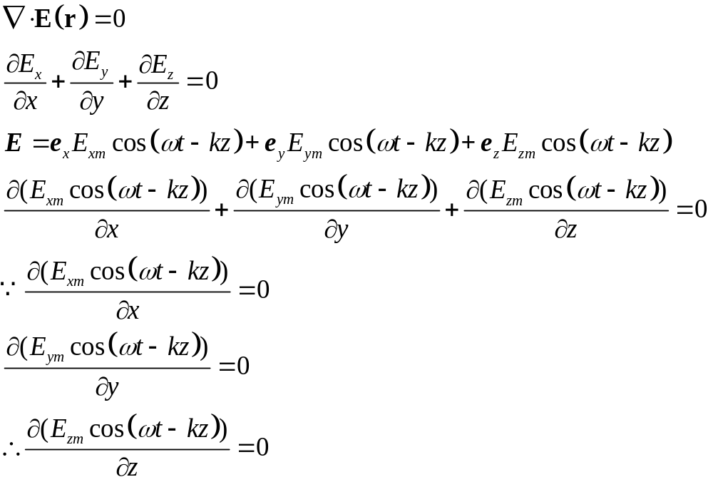

Slide 9
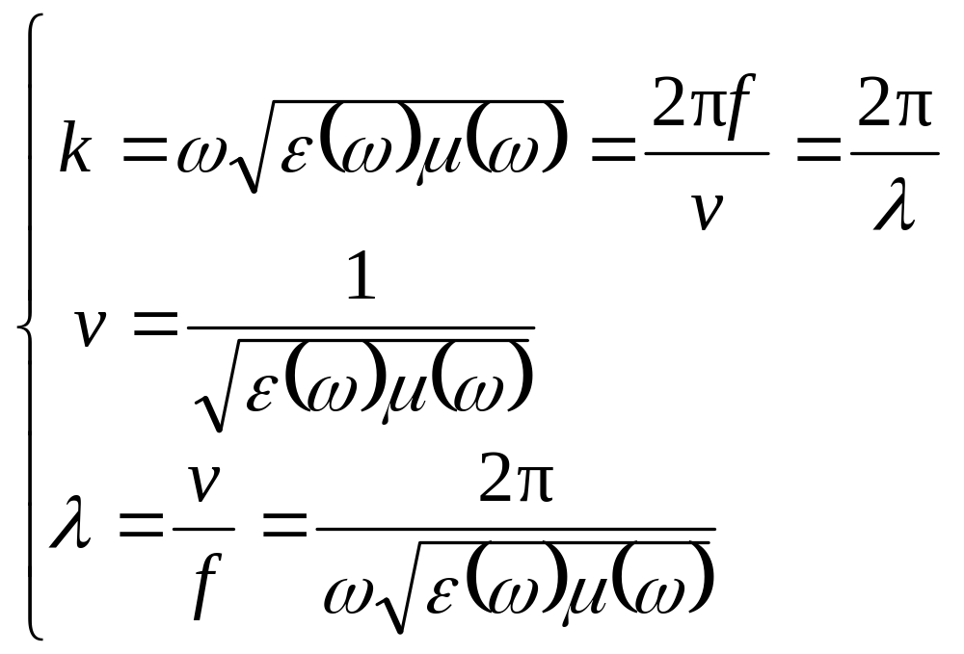

Slide 10
如果 ，分析平面波的极化特性
振幅相等，相位相差-pi/2，右旋圆极化波

Slide 11
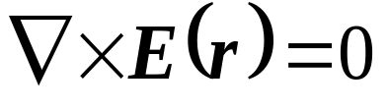
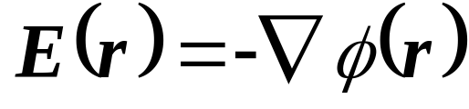
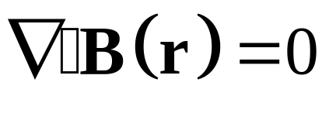
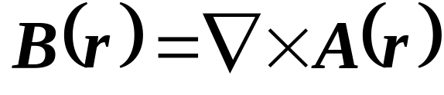
三、静电场和时变场的势函数
对于静电场，Maxwell方程为

Slide 12
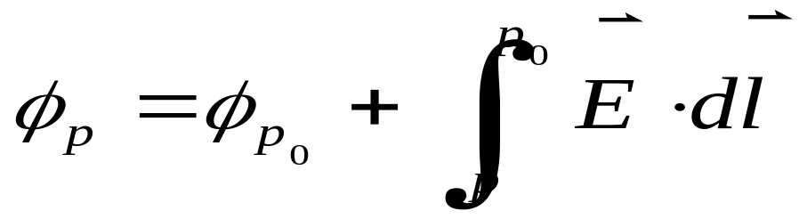

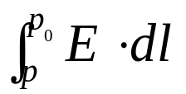


一.电位零点选取的任意性
零参考点
电位的定义:
为参考点p₀的电位
P点
电位差 是一个确定的数值，具有绝对的意义，而P点的电位 则与参考点P₀的电位值 的选取有关.
如果选择无穷远的参考电位为零，则可以推得点电荷在空间任意点的电位
电位零点的选择具有一定的任意性,如果选取适当,可以使问题简化.但零点的选取往往又受到一些限制,如果选取不当,会导致空间的电位值失去意义.

Slide 13
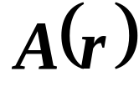
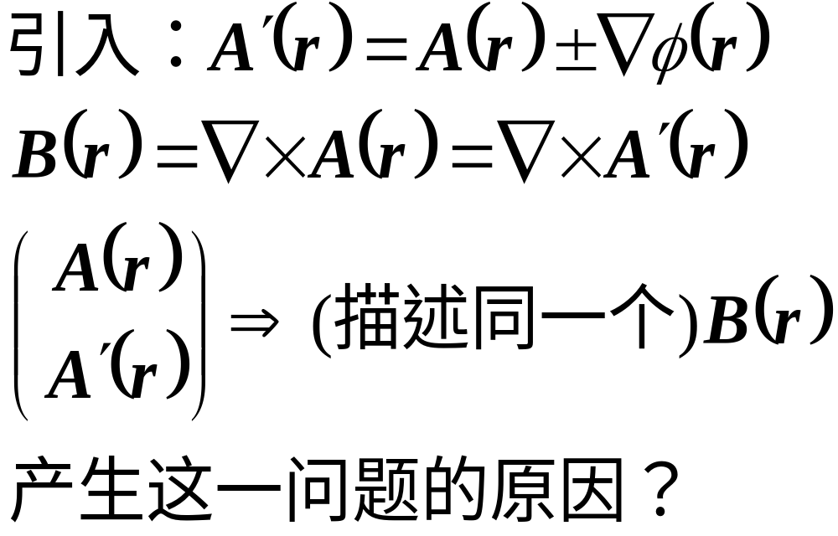
引入矢量函数 ，磁感应强度可表示为
称矢量函数 为磁矢势。但存在的问题是：

Slide 14
造成磁矢势不是唯一的原因是：
旋度由 确定
而 的散度没有唯一确定。
为使 A 与 B 之间是唯一对应关系，对磁矢势附加条件，才能够则唯一确定。

Slide 15

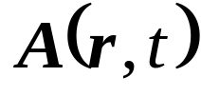
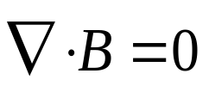
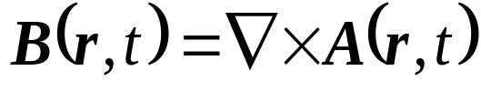
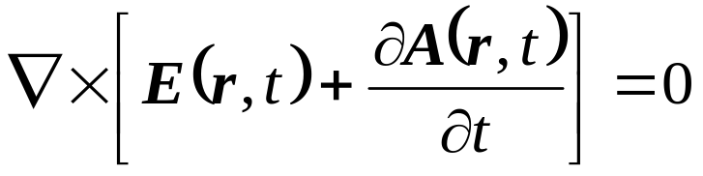
时变电磁场的势函数
静态电磁场可通过位势函数满足的方程进行求解，并且可以得到简化。
时变电磁场能否引入势函数，通过势函数满足的方程来求解，达到求解时变电磁场的目的。
是一无散矢量场，引入势函数
将上式代入电磁感应定律，得到
无旋矢量场

Slide 16
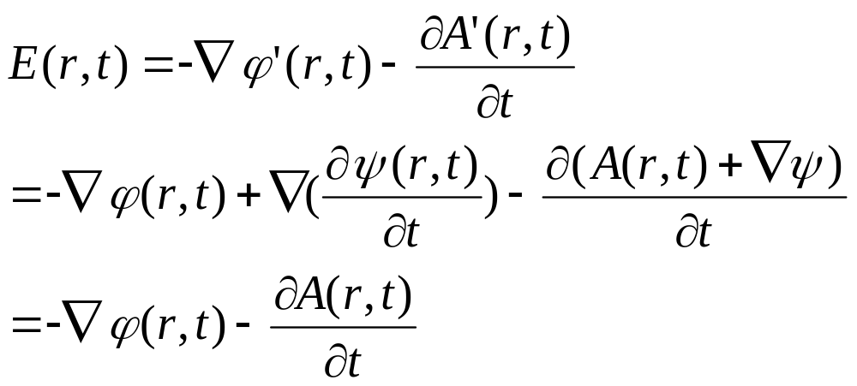

Slide 17
四、简述镜像法求解电磁场问题的基本思路及理论依据
上述表达式中，单位点电荷在空间产生的电位已知道，方程的求解最终归结为求边界感应电荷产生的电位。为了得到感应电荷及其产生的电位，人们试图找出一个或者多个想象的点电荷来等效边界面上感应电荷的贡献，这个想象的一个或者多个点电荷称为像电荷。这一方法称为镜像方法
理论依据：
线性系统的叠加性、电磁场的唯一性定理

Slide 18
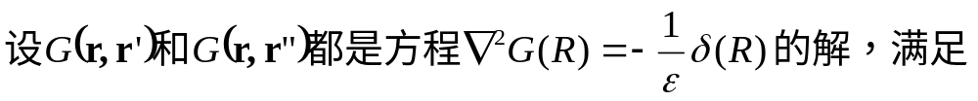
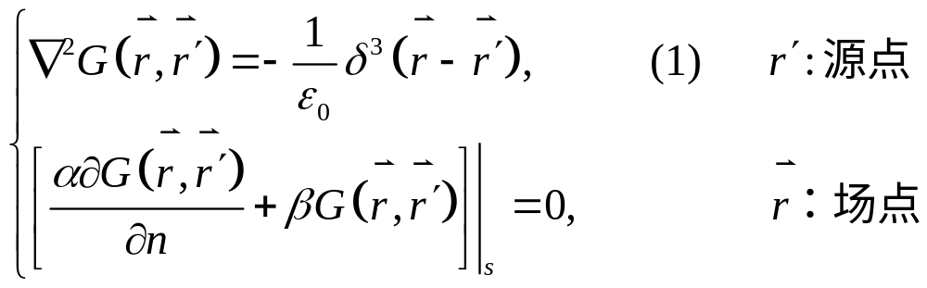
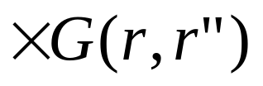
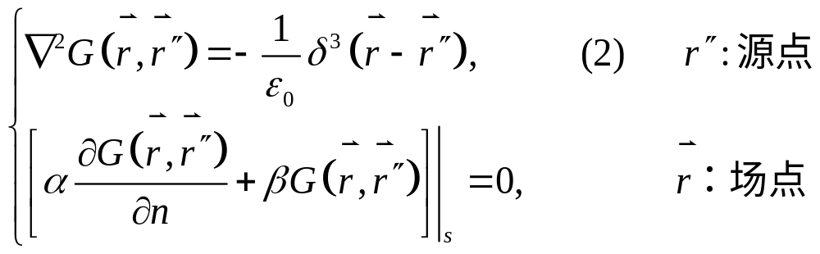
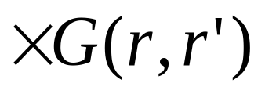
五、Green互易性的证明

Slide 19
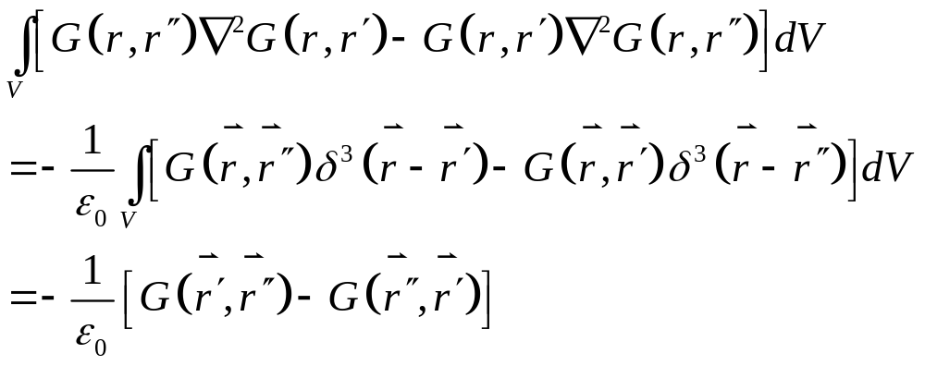

Slide 20
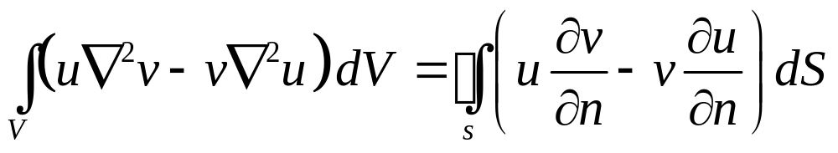
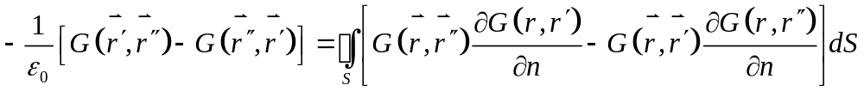
根据Green公式第二式

Slide 21
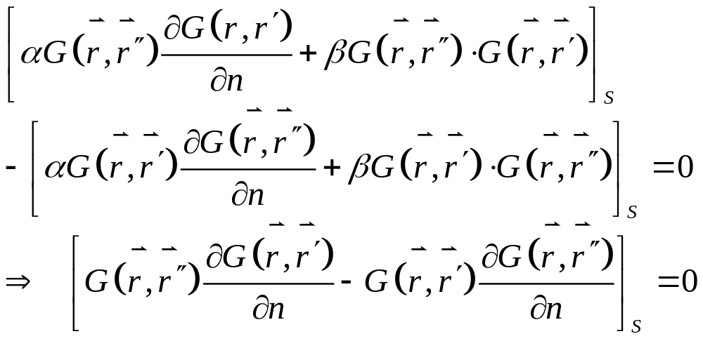
与上类似，对定解条件做如下处理得

Slide 22
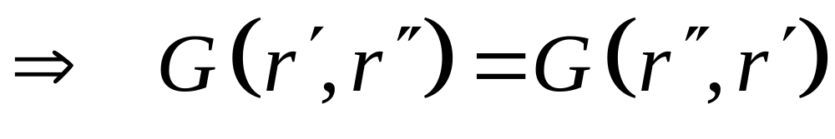
这就是格林函数的对称性。

Slide 23
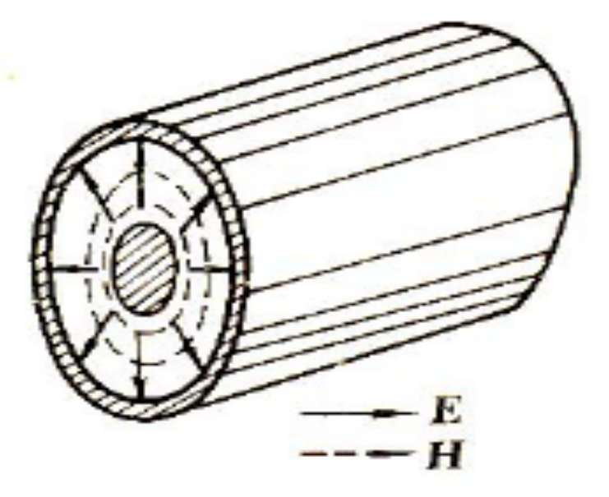
六、同轴传输线内导线半径为a，外导线半径为b，两导线间为均匀绝缘介质(如图)。导线载有电流I，两导线间的电压为U。
忽略导线的电阻,计算介质中的能流S和传输功率;

Slide 24
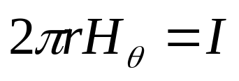
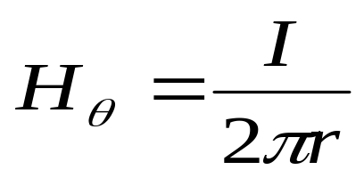
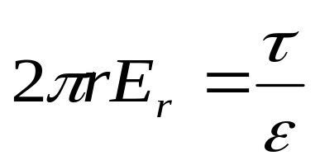
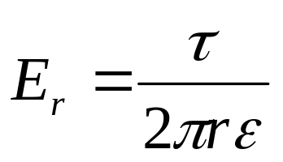
解：以距对称轴为r的半径作
一圆周(a<r<b),应用安培
环路定律,由对称性得
因而
导线表面上一般带有电荷，设内导线单位长度的
电荷(电荷线密度)为τ，
应用高斯定理由对称性，
可得
，因而

Slide 25
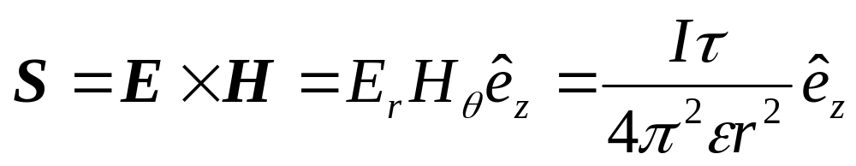
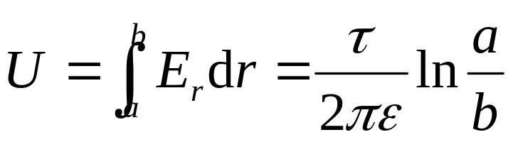
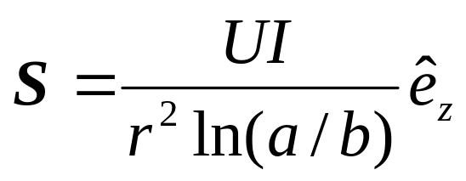
能流密度为
式中e_{z}为沿导线轴向单位矢量。
两导线间的电压为:
因而

Slide 26
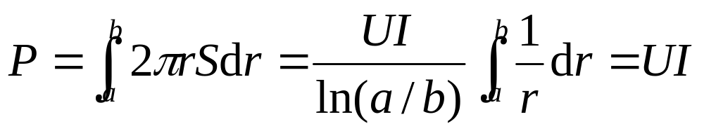
把S对两导线间圆环状截面积积分得：
UI即为通常在电路问题中的传输功率表达式。
可见这功率是在场中传输的。

